Slide 1

通知チャンネル機能と
バッチ表示について
武藤繁夫
  フリーランスプログラマ(TM研究所)
    暇です。仕事待ってます。
  JAGコミュニティ運営委員、同MLモデレータ、福祉部
本日の発表について
  Notification Channel, dotsと呼びますよ
  それは何か、全体像の把握
  コード触ってみたり
  気をつけるべき点など

Slide 2
Notificationに関する歴史
OS Version | Topics
4.4 Kitkat以前 | 制御一切なし。
5.x Lollipop | 設定：「音と通知」から'すべてブロック'が可能に
6.x Mashmallow | '瞬間表示を許可'とか増えた
7.x Nougat | 'マナー中', 'ロック画面'で許可とか増えた
8.0 Oreo | 設定:「アプリと通知」からカテゴリ(Channel)ごと詳細に設定できるようになった
Notification Channelの導入。
ずっとドタバタしてたが、
このへんがいい落とし所でしょう。

Slide 3
Notification Channelとは？
Notificationのラベリングと、ユーザー主体の通知調整機構の総称
サンプルプログラムを動かしてみましょう。

Slide 4



Notification Channel全体像
4.
うぜえ消えろ|
滅多に出るな|
音出すな|
...
Channelの不揮発性データ
User
Android OS
5. Channel調整
6. 制御
1. Channel登録/消去
3. Notification
2. Notification w Channel
Application

Slide 5
プログラマーがすること
NotificationChannelを生成、登録
Notification.BuilderにChannelIDをセットする
サンプルコードを追ってみましょう。

Slide 6
コードスニペット
//use sdk26
import android.app.Notification;
import android.app.NotificationChannel;
…
manager = (NotificationManager) getSystemService(Context.NOTIFICATION_SERVICE);
if( oreo ) {
// Notification Channelを登録する
NotificationChannel chan1 = new NotificationChannel(PRIMARY_CHANNEL,
getString(R.string.noti_channel_default), NotificationManager.IMPORTANCE_DEFAULT);
chan1.setLightColor(Color.GREEN);
chan1.setLockscreenVisibility(Notification.VISIBILITY_PRIVATE);
manager.createNotificationChannel(chan1);
}
{
Notification.Builder b = new Notification.Builder(getApplicationContext())
.setContentTitle(“mytitle“)
.setContentText(“mytext“)
.setSmallIcon(getSmallIcon())
.setAutoCancel(true);
if( oreo ) {
b.setChannelId(PRIMARY_CHANNEL);
}
manager.notify(id, b.build());
}
だよねだよね、
横線引かれるよね

Slide 7
はぁ? 後方互換どうすんだよ
NotificationCompat使えよ
ざんねーん、supportlib26.0.0-aplha1は未対応！
じゃあこうするしかないのか
private Notification compatTest(String title, String body) {
Notification n = null;
if( Build.VERSION.SDK_INT >= Build.VERSION_CODES.O ) {
n = new Notification.Builder(getApplicationContext(), PRIMARY_CHANNEL)
.setContentTitle(title)
.setContentText(body)
.setSmallIcon(getSmallIcon())
.setAutoCancel(true)
.build();
} else {
n = new NotificationCompat.Builder(getApplicationContext())
.setContentTitle(title)
.setContentText(body)
.setSmallIcon(getSmallIcon())
.setAutoCancel(true)
.build();
}
return(n);
}

Slide 8
一瞬かんたんに思えるけど...
長期的には、データ大丈夫なのかって普通に疑問がわくよね
いくつか実験をしてみた

Slide 9
どっちが勝つか問題
ユーザーが設定変更した後、createChannelしたらアプリとユーザーのどっちが勝つ？
  ユーザー
一度deleteChannelしたChannelを復活させたとき、アプリとユーザー(の過去の設定値)のどっちが勝つ？
  ユーザー
つまりChannel IDは永続性がある

Slide 10
みなしごChannel ID問題
みなしご発生シーケンス
  アプリがChanell_Aを生成
  ある日アプリのソースコードからChannel_Aが消滅したversionをreleaseしてChannel_Aを完全に忘却
  ユーザーから見れば、Channel設定にはChannel_Aは残っているが、もはや意味がない上に誰も消去できない。uninstallされるまで。
見える
いじる
Channel_A
イラッ
わすれたシラネ
アプリ

Slide 11
そもそも使わないという選択は？
target sdkがAndroid O以降はNotification Channelを使わないとNotificationがでません！
  何もいわずにひっそりと表示されない
  将来、テスト漏れの可能性大
  だから将来的にはNotitication Channelの実装は避けて通れない。Notificationを出したければ。
今日一大事です
    忘れないでね。僕は忘れると思います！

Slide 12
使用上の注意
アプリはChannel IDを未来永劫、継続的に管理しないといけない
  みなしごChannelを発生させたくないから
  Channel IDをハードコードすると死ねますよ
  安易には、アプリ起動時に存在する全Channelの消去を行い、必要なChannelを新規に生成すれば解決するだろう。Channel IDデータは永続性があるから大丈夫だ。
    やってみたらうまくいった。お勧めしないけど、そうでもしないときっとみなしごは発生するでしょう。

Slide 13
＜おまけ＞
クズアプリの例
Notificationを投げる度に新しいidのNotificationChannelを作ってしまえば、ユーザー無視のクズアプリになれる気がする。。
    まじでやめて
    まあ一括OFFられるか、uninstallされるだけ

Slide 14
次はNotification dots

Slide 15
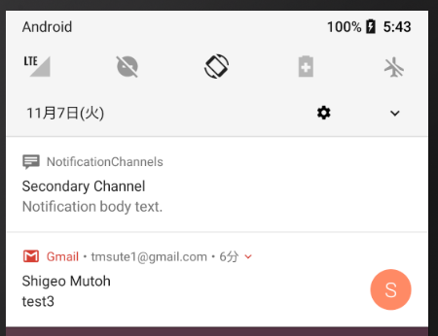
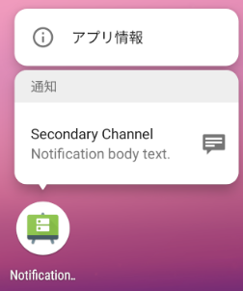
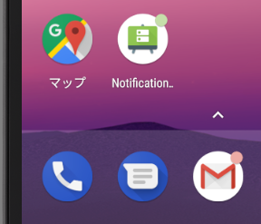
Notification dots(badges)について
アイコン右上のひとだまみたいなやつ
Notificationと連動して発生
ひとだまの色はアイコンの色から自動生成
ユーザーはChannel設定から出さないようにもできる
アイコン長押しで吹き出しが出る

Slide 16
前からあったよね
1
確かにあった。未読数が表示されてたり。
しかしカラクリは、各launcherごとに定義されたintentを、アプリが相手に合わせてbroadcastするという、にわかに信じ難い実装により実現
  あるlauncherはkey=unreadnumを、あるlauncherはkey=unreadcountを、てな感じ。
だから主要launcherに対応したlibraryがあって、それを使うと必要なintentを投げてくれたりする

Slide 17
で、OreoのNotification dotsは
素晴らしいのか？
launcherがicon overlayを実装するのが楽になった
アプリが未読数intentを投げなくてもよくなった
けどtradeoffで未読数ではなく、ひとだま表示
3rd party launcherと比較した場合、未読数にどこまでこだわるかで決まる

Slide 18
Oreo以降のNotification Channel
およびdotsに関するまとめ
Notificationのラベリング機構としてchannelを発明
Icon overlayに関する実装としてdotsを発明
両者をNotification制御データとしてOSレベルでサポートし、ユーザによる細かい制御が可能に

Slide 19
アプリ開発者の憂鬱度
Notification Channel
  いずれ無視できなくなる日が来るし、Channel IDの管理もあるので、Notification全体を包括するクラスを書かなきゃなあ、と思う。
dots
  launcherを書く人以外には関係ないと言える。
  未読数のintentを投げてたアプリは一瞬悩むが結局投げ続けるんだと思う。

Slide 20
おしまい
ありがとうございました。

